Slide 1
Missä tahansa ohjelmassa opiskeletkin, opit samoja työelämätaitoja
Oulun yliopistossa opetetaan geneerisiä taitoja eli yleisiä työelämätaitoja kaikissa ohjelmissa lukuvuodesta 2026–2027 alkaen

Slide 2
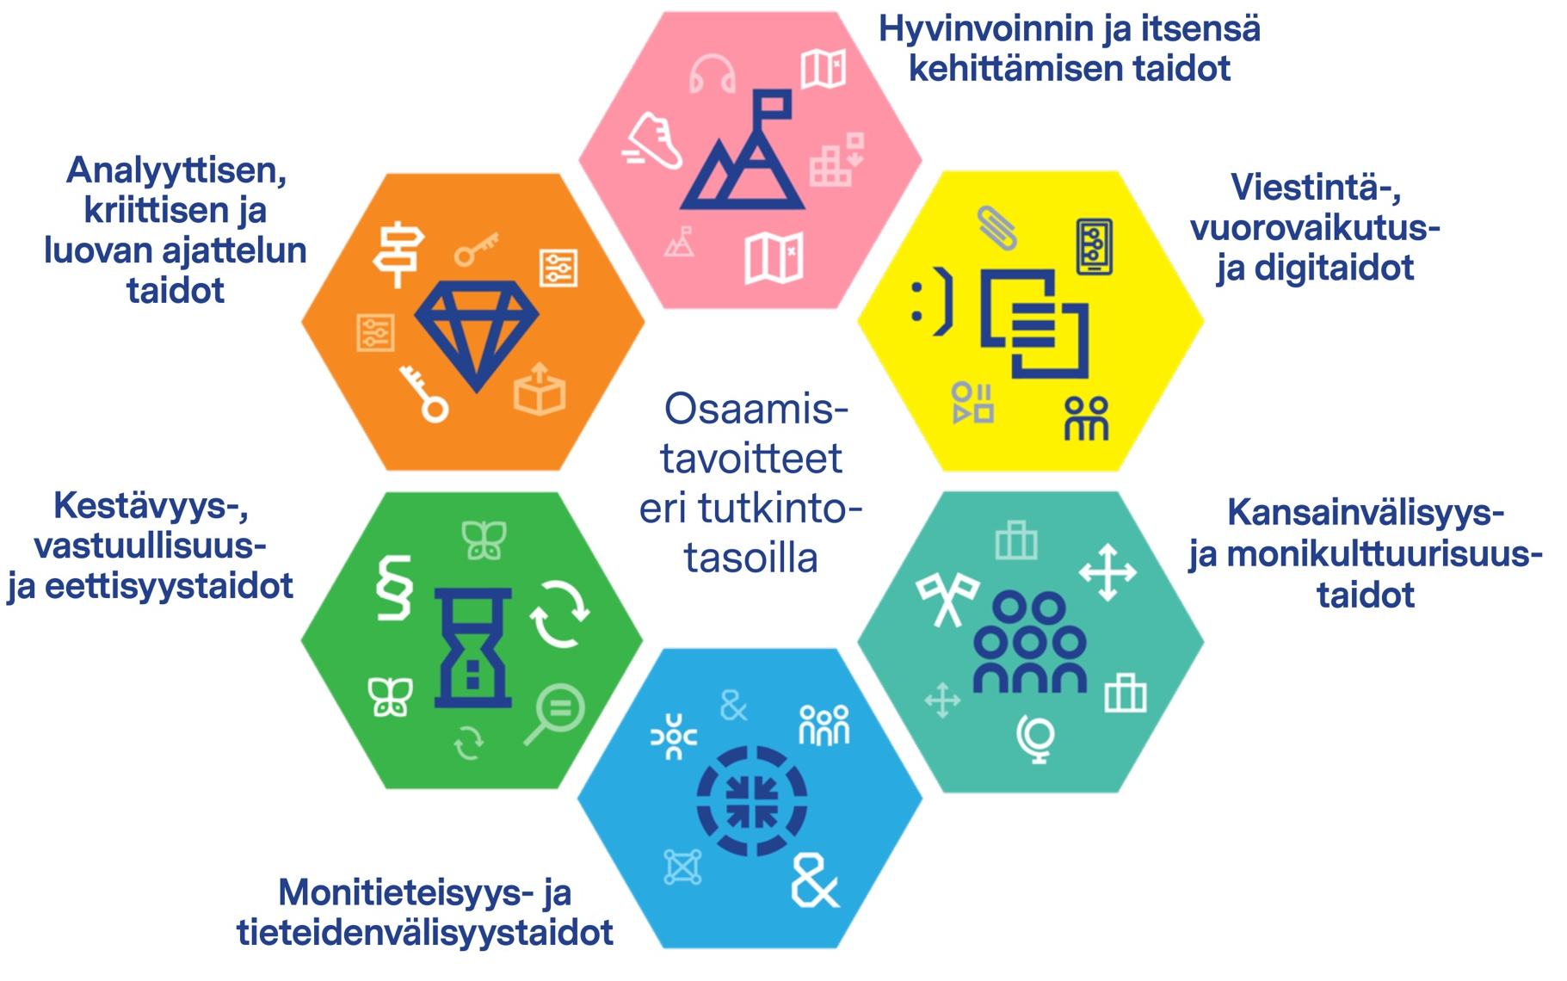
Mitkä ovat Oulun yliopiston valitsemat yhteiset geneeriset taidot?
Oulun yliopistossa on määritelty kaikille tutkinnoille yhteiset geneeriset taidot eli yleiset työelämätaidot osaamistavoitteineen osallistavassa prosessissa.
Opit näitä yhteisiä geneerisiä taitoja kaikissa kandi- ja maisteritutkinnoissa lukuvuodesta 2026–2027 ja tohtoritutkinnoissa lukuvuodesta 2027–2030 alkaen.
Geneerisiä taitoja opitaan osana tutkinto-ohjelmien alakohtaisia pakollisia opintoja.
Tutustu Oulun yliopiston yhteisiin geneerisiin taitoihin ja tutkintotasoisiin osaamistavoitteisiin.

Slide 3
Mitä geneeriset taidot ovat?
Geneerisillä taidoilla tarkoitetaan kaikille aloille yhteisiä taitoja, joita tarvitaan opintojen aikana ja työelämässä vahvan alakohtaisen osaamisen rinnalla.
Geneerisiä taitoja ovat mm. viestintätaidot, vuorovaikutustaidot, kriittisen ajattelun taidot, yhteistyötaidot, luovuus, eettiset taidot, ongelmanratkaisutaidot tai itsesäätelytaidot.
Näistä taidoista käytetään monia synonyymejä kuten työelämätaidot, yleiset taidot, yhteiset kompetenssit, 2000-luvun taidot, pehmeät taidot, siirrettävät taidot tai akateemiset asiantuntijataidot.

Slide 4
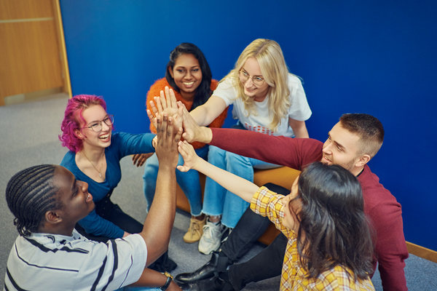
Miksi geneeriset taidot ovat tärkeitä opinnoissa ja työelämässä?
Geneeriset taidot vahvistavat oppimista ja työelämässä menestymistä
Geneeriset taidot tukevat sinun oman alasi tietojen ja taitojen oppimista ja sitä kautta opintomenestystäsi. Ne auttavat sinua kehittymään ajattelijana, oppijana ja asiantuntijana.
Työelämä tarvitsee osaajia, joilla on vahvan alakohtaisen osaamisen lisäksi geneerisiä taitoja.
Vahvat geneeriset taidot lisäävät todennäköisyyttä, että menestyt työelämässä valmistumisen jälkeen ja olet tyytyväinen tutkintoosi.
Nämä yhteiset taidot eivät ole ylimääräinen lisä, vaan olennainen osa tutkintoasi – ja sinä harjoittelet niitä koko opintojesi ajan.
Kun kehität näitä taitoja opinnoissasi, vahvistat valmiuksiasi kohdata tulevaisuuden haasteita ja parannat omia työllistymismahdollisuuksiasi.

Slide 5



Näitä geneerisiä taitoja opit Oulun yliopiston tutkinnoissa (1/2)
Geneerinen taito | Alemman korkeakoulututkinnon (kanditutkinnon) suorittanut… | Ylemmän korkeakoulututkinnon (maisteritutkinnon) suorittanut ... | Tohtorintutkinnon suorittanut …
Analyyttisen, kriittisen ja luova ajattelun taidot | tunnistaa analyyttisen, kriittisen ja luovan ajattelun keskeiset taidot sekä osaa havainnoida niitä omassa toiminnassaan tunnistaa ja osaa kuvata analyyttisen, kriittisen ja luovan ajattelun merkityksen tieteellisessä, ammatillisessa ja eettisessä toiminnassa. osaa arvioida oman alansa tietoa kriittisesti ja soveltaa sitä monimutkaisten ja ennakoimattomien ongelmien ratkaisemiseksi. | osaa soveltaa analyyttisen ja kriittisen ajattelun taitoja tieteenalalleen sopivalla tavalla huomioiden alojen väliset rajapinnat ja uuden tiedon. osaa soveltaa työssään luovaa ajattelua ja ongelmanratkaisua uuden tiedon ja uusien menettelytapojen kehittämiseksi. osaa analysoida argumentteja sekä argumentoida asianmukaisesti. | osaa yhdistää analyyttisen, kriittisen ja luovan ajattelun taitoja monimutkaisten ongelmien ratkaisemiseen tutkimus- tai innovaatiotoiminnassa osaa kehittää ja soveltaa innovatiivisia lähestymistapoja ongelmanratkaisussa sekä rakentaa ja arvioi perusteltuja argumentteja eri näkökulmista osaa hyödyntää analyyttistä, kriittistä ja luovaa ajattelua tieteiden välisesti uuden tiedon tuottamisessa ja ongelmanratkaisussa.
Hyvinvoinnin ja itsensä kehittämisen taidot | tunnistaa omaan hyvinvointiin ja itsensä johtamiseen liittyvät keskeiset osatekijät tunnistaa asiantuntijatyöhön liittyviä kuormitustekijöitä ja hyödyntää itsemyötätuntoa hyvinvoinnin tukena osaa kuvata osaamistaan, kehittää omaa ammatillista identiteettiään, edistää ryhmän oppimista ja kehitystä sekä tunnistaa elinikäisen oppimisen tarpeen. | osaa edistää hyvinvointiaan, kehittää itsensä johtamisen taitojaan ja rakentaa ammatillista identiteettiään sekä ylläpitää omaa osaamistaan tavoitteellisesti osaa toimia rakentavasti epävarmuuden ja epämukavuuden tilanteissa, kehittää itsemyötätuntoisia toimintatapoja sekä edistää yhteisöllisyyttä ja vuorovaikutusta hyvinvoinnin tukemiseksi. | osaa käyttää ja kehittää aktiivisesti itsensä johtamisen taitoja tieteellisessä viitekehyksessä osaa asettaa ammatillisia tavoitteita, suunnitella uraansa ja kehittää sekä ylläpitää omaa osaamistaan tutkimus- ja kehittämistoiminnassa.
Kansainvälisyys- ja monikulttuurisuustaidot | tunnistaa kulttuurien moninaisuuden ja eri kieli-, kansallisuus- ja etnisiin ryhmiin liittyvien stereotypioiden ongelmallisuuden sekä tunnistaa stereotyyppisiä ajattelutapoja osaa työskennellä monikulttuurisissa tiimeissä ja toimia avoimesti kansainvälisissä ja monikansallisissa tilanteissa eri kulttuuritaustoista tulevien ihmisten kanssa. | osaa työskennellä kansainvälisessä yhteistyössä ja ottaa huomioon kansainvälisen toimintaympäristön toiminnassaan osaa edistää rakentavaa yhteistyötä eri taustoista tulevien kanssa, kehittää kielitaitoaan sekä kykenee haastamaan omia stereotyyppisiä ajatusmallejaan. | osaa edistää kansainvälistä yhteistyötä sekä rakentaa ja hyödyntää globaaleja verkostoja.

Slide 6



Näitä geneerisiä taitoja opit Oulun yliopiston tutkinnoissa (2/2)
Geneerinen taito | Alemman korkeakoulututkinnon (kanditutkinnon) suorittanut … | Ylemmän korkeakoulututkinnon (maisteritutkinnon) suorittanut ... | Tohtorintutkinnon suorittanut …
Kestävyys-, vastuullisuus- ja eettisyystaidot | tunnistaa kestävyyden ulottuvuudet (sosiaalinen, ekologinen, taloudellinen, kulttuurinen) ja osaa arvioida omaa toimintaansa suhteessa niihin tunnistaa YK:n kestävän kehityksen tavoitteet osaa toimia tasa-arvoisesti ja yhdenvertaisesti erilaisten ihmisten kanssa ammattietiikan ja hyvän tieteellisen käytännön mukaisesti kunnioittaen erilaisia sidosryhmiä, ympäristöjä ja arvoja. | tunnistaa kestävyyden ulottuvuuksien (sosiaalinen, ekologinen, taloudellinen, kulttuurinen) väliset riippuvuudet omalla tieteenalallaan ja osaa arvioida oman alansa toiminnan vaikutuksia niihin. osaa soveltaa YK:n kestävän kehityksen tavoitteita omassa ammatillisessa toiminnassaan sekä tunnistaa tapoja osallistua oman alansa yhteiskunnalliseen keskusteluun ja päätöksentekoon osaa ratkaista oman alansa eettisiä kysymyksiä perustellusti ja perustella toimintansa eettisesti huomioiden erilaiset taustat, valta-asemat, arvot ja ympäristöt. | osaa asettaa tutkimustoiminnan laajempaan kontekstiin monimutkaisten asioiden ymmärtämiseksi sekä arvioida omaa tutkimustaan kestävyyden ja globaalin oikeudenmukaisuuden näkökulmat huomioiden osaa edistää YK:n kestävän kehityksen tavoitteita oman alan tutkimus- ja kehittämistoiminnassa osaa toimia vastuullisesti ja ennakoivasti ammattietiikan ja hyvän tieteellisen käytännön mukaisesti sekä huomioida toimintansa vaikutukset sidosryhmiin ja ympäristöihin.
Monitieteisyys- ja tieteidenvälisyys-taidot | osaa vertailla oman tieteenalansa ja lähitieteiden eroja ja yhtäläisyyksiä osaa suhtautua avoimesti muiden alojen edustajien näkökulmiin ja tunnistaa mahdollisia tieteidenvälisiä näkökulmia, jotka voisivat edistää oman alan kehittämistä ja yhteistyötä osaa työskennellä monitieteisissä ja -ammatillisissa tiimeissä ja arvostaa eri alojen osaamista. | osaa soveltaa oman tieteenalansa menetelmiä ja tunnistaa muiden tieteenalojen menetelmien vahvuuksia ja rajoitteita osaa etsiä ja yhdistää eri alojen osaamista innovatiivisten ratkaisujen löytämiseksi globaaleihin haasteisiin osana työryhmää osaa edistää moniammatillista yhteistyötä sekä johtaa monitieteisiä ja -ammatillisia ryhmiä. | osaa integroida oman tieteenalansa ja muiden alojen menetelmiä tutkimukseensa sekä arvioida niiden yhteensopivuutta ja vaikutuksia tutkimuksessa ja käytännön sovelluksissa osaa kehittää monitieteisiä ja -ammatillisia ratkaisuja globaaleihin haasteisiin, yhdistäen eri alojen osaamista innovatiivisesti johtaa ja kehittää moniammatillista ja monitieteistä yhteistyötä toimien suunnannäyttäjänä ja vaikuttajana erilaisissa asiantuntijaympäristöissä.
Viestintä-, vuorovaikutus- ja digitaidot | osaa viestiä selkeästi suullisesti ja kirjallisesti sekä oman alan asiantuntijoille että muulle yleisölle myös vieraalla kielellä osaa kommunikoida ryhmässä selkeästi, kuunnella aktiivisesti muita, antaa rakentavaa palautetta ja ratkaista konflikteja rakentavasti osaa kehittää viestintä-, vuorovaikutus- ja monilukutaitojaan osaa käyttää opinnoissaan alalleen relevantteja digi- ja tekoälysovelluksia tarkoituksenmukaisesti, turvallisesti ja vastuullisesti osaa viestiä ja keskustella äidinkielellään ja toisella kotimaisella kielellä (osaamistavoite koskee vain suomenkielisiä tutkintoja). | osaa viestiä asiantuntijana kohdeyleisölle sopivalla tavalla myös vieraalla kielellä ja rakentaa ammatillisia verkostoja osaa arvioida yksilöiden ja ryhmien toimintaa, kuten tavoitteiden saavuttamista, ryhmädynamiikkaa, viestintää ja työilmapiiriä, osaa antaa rakentavaa palautetta, ohjausta ja kehitysehdotuksia muille sekä johtaa tiimiä osaa hyödyntää ja arvioida kriittisesti digitaalisia ratkaisuja ja tekoälyteknologioita omalla asiantuntijuusalueellaan tarkoituksenmukaisesti, turvallisesti ja vastuullisesti sekä tunnistaa niiden vaikutukset tutkimukseen, työelämään ja yhteiskuntaan. | osaa viestiä vaikuttavasti ja keskustella dialogisesti tiedeyhteisölle sekä muulle yleisölle omasta tutkimuksestaan ja tieteenalastaan osaa esitellä omaa tutkimustaan sekä sen tuloksia ja vaikutuksia tiedeyhteisössä sekä sen ulkopuolella. osaa soveltaa digitaaliseen teknologiaan ja tekoälyyn perustuvia menetelmiä, toimintatapoja ja ratkaisuja tarkoituksenmukaisesti, turvallisesti ja vastuullisesti tutkimuksessa, kehittämistyössä sekä oman tieteenalansa vaativissa asiantuntijatehtävissä.

Slide 7
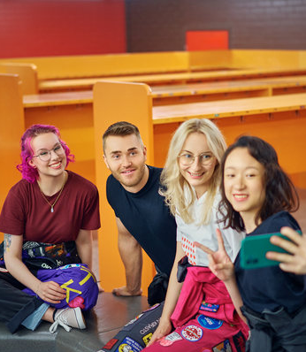
Geneeristen taitojen oppiminen
Sinun näkökulmastasi geneeristen taitojen oppiminen ja arviointi tarkoittaa, että nämä taidot on sisällytetty osaksi kurssiesi tehtäviä ja sisältöjä.
Harjoittelet geneerisiä taitoja osana oman alasi opintoja erilaisissa tehtävissä, kuten ryhmätöissä, projekti- ja laboratoriotöissä, seminaareissa ja harjoitteluissa.
Opettajat tekevät taidot näkyviksi kursseilla ja kertovat, mitä geneerisiä taitoja kullakin kurssilla harjoittelet.
Sinun ei tarvitse osata kaikkea heti – harjoittelet geneerisiä taitoja vähitellen eri oppimistehtävissä, ja ne kehittyvät opintojesi aikana.
Geneerisiä taitojasi arvioidaan usein laadullisesti: saat palautetta opettajilta ja työelämän edustajilta, arvioit itse omaa oppimistasi ja annat vertaispalautetta. Tavoitteena on oppiminen ja kehittyminen – ei pelkkä arvosana.
Pysähdyt välillä reflektoimaan omaa toimintaasi, ajatteluasi ja kokemuksiasi – sekä opit myös muilta opiskelijoilta.
Olet itse aktiivinen toimija omassa oppimisessasi: pohdit, millaiseksi asiantuntijaksi haluat kasvaa, mitä jo osaat ja mitä haluat vielä oppia.

Slide 8
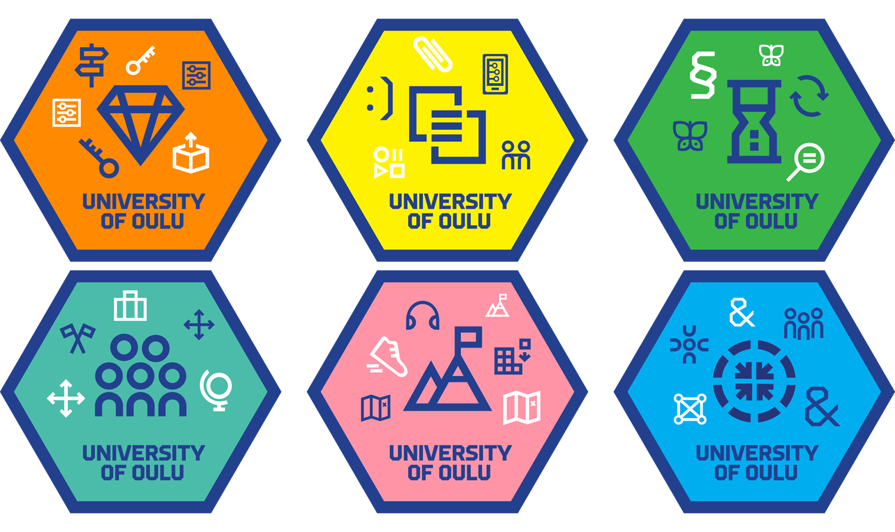
Saat valmistuttuasi osaamismerkit geneerisistä taidoista
Jokainen Oulun yliopistossa syksyllä 2026 aloittava opiskelija saa valmistuttuaan osaamismerkit geneerisistä taidoista sähköpostiinsa.
Osaamismerkeissä on kuvattu tutkintotasoiset geneeristen taitojen osaamistavoitteet.
Voit hyödyntää merkkejä esim. CV:ssä (ansioluettelossa) ja työnhaussa.

